Slide 1











Chủ đề 5: Bài học từ cuộc sống
Bài 1
Bài 1
Bài 1
KIẾN VÀ CHIM BỒ CÂU
KIẾN VÀ CHIM BỒ CÂU
KIẾN VÀ CHIM BỒ CÂU
Notes:
更多模板请关注：https://haosc.taobao.com

Slide 2


1
Khởi động

Slide 3
5
Chọn từ ngữ

Slide 4
Chọn từ ngữ để hoàn thiện câu và viết câu vào vở
giật mình
nhanh trí
cảm động
giúp nhau
cứu
(…)
a. Nam nghĩ ngay ra lời giải cho câu đố.
(…)
b. Ông kể cho em nghe một câu chuyện

Slide 5

5. Chọn từ ngữ để hoàn thiện câu và viết câu vào vở:
^

Slide 6
6
Kể chuyện

Slide 7
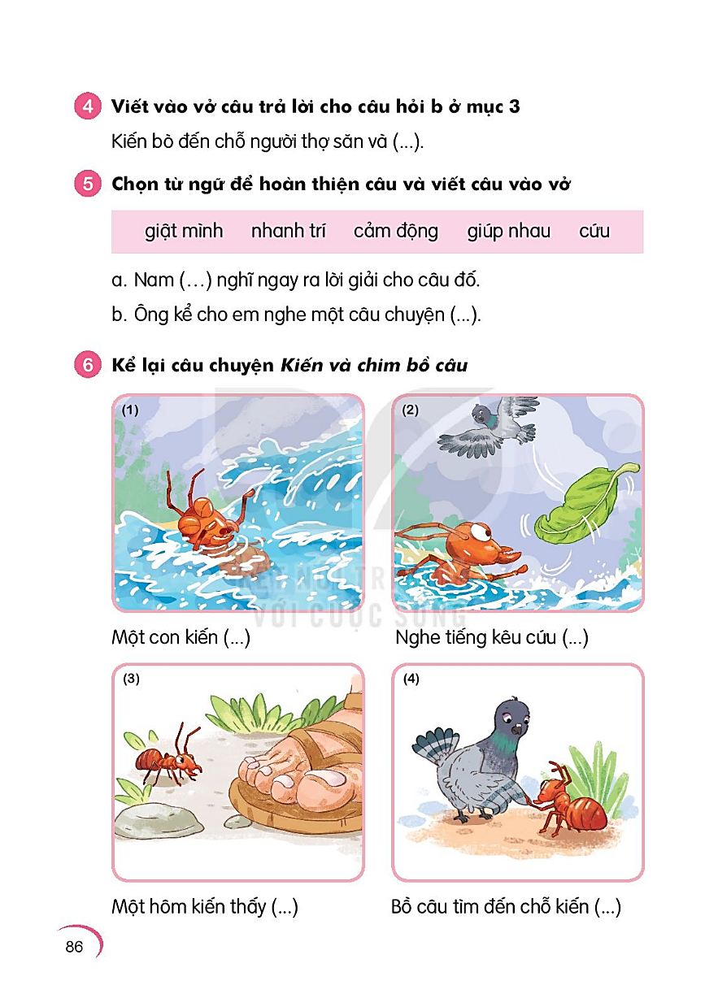
Kể lại câu chuyện Kiến và chim bồ câu

